Slide 1
ΓΛΥΠΤΑ

Slide 2
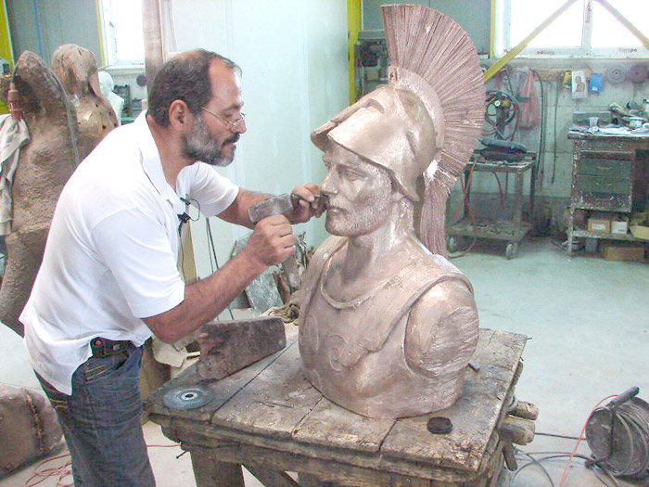
Ένας γλύπτης δημιουργεί

Slide 3
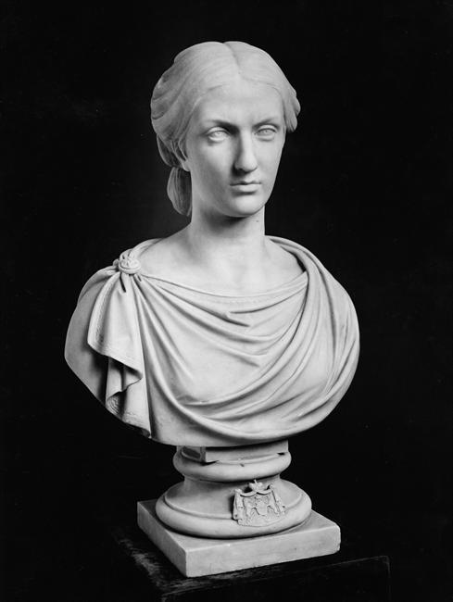
Προτομή της θεάς Υγείας

Slide 4
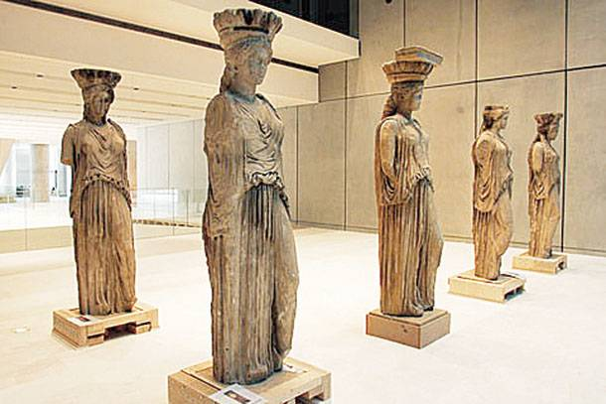
Καρυάτιδες

Slide 5
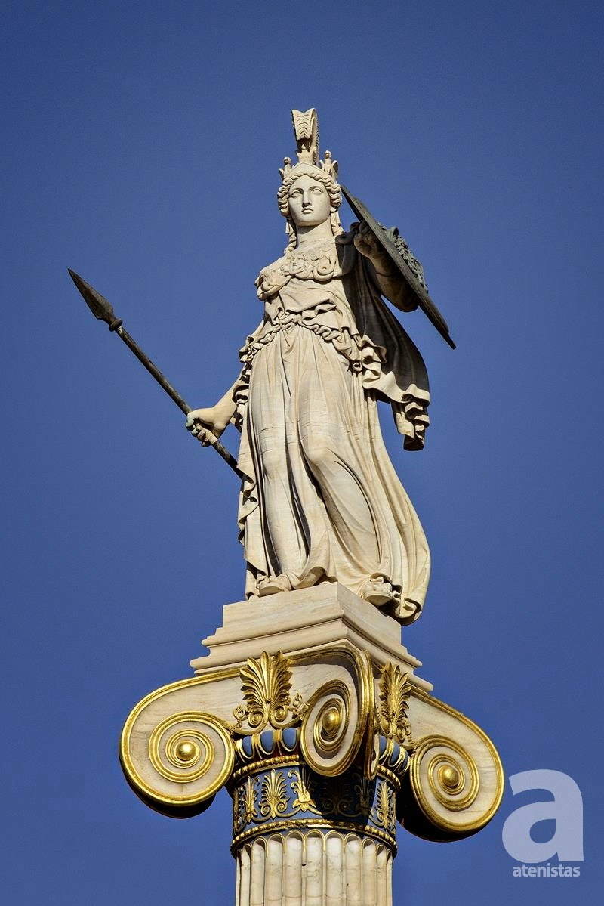
Η Θεά Αθηνά

Slide 6
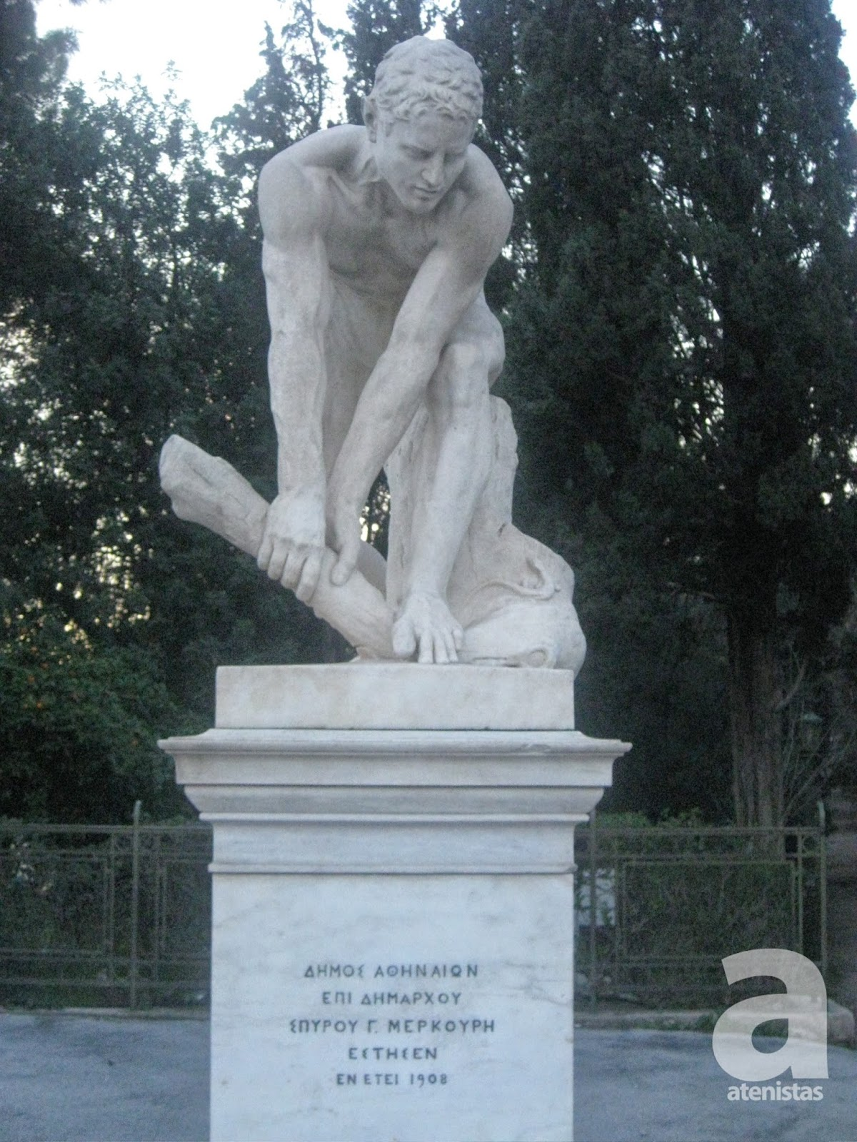
Ξυλοθραύστης

Slide 7
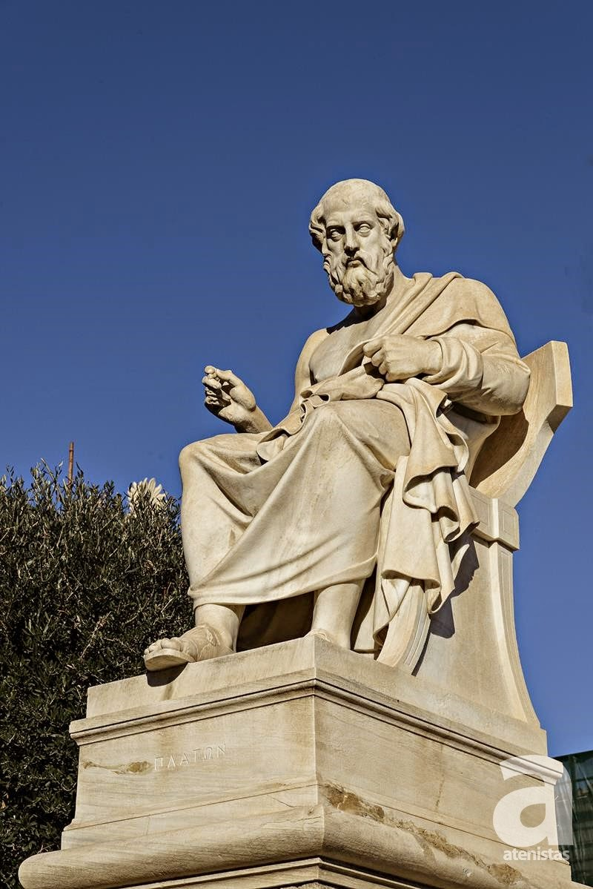
Πλάτων

Slide 8
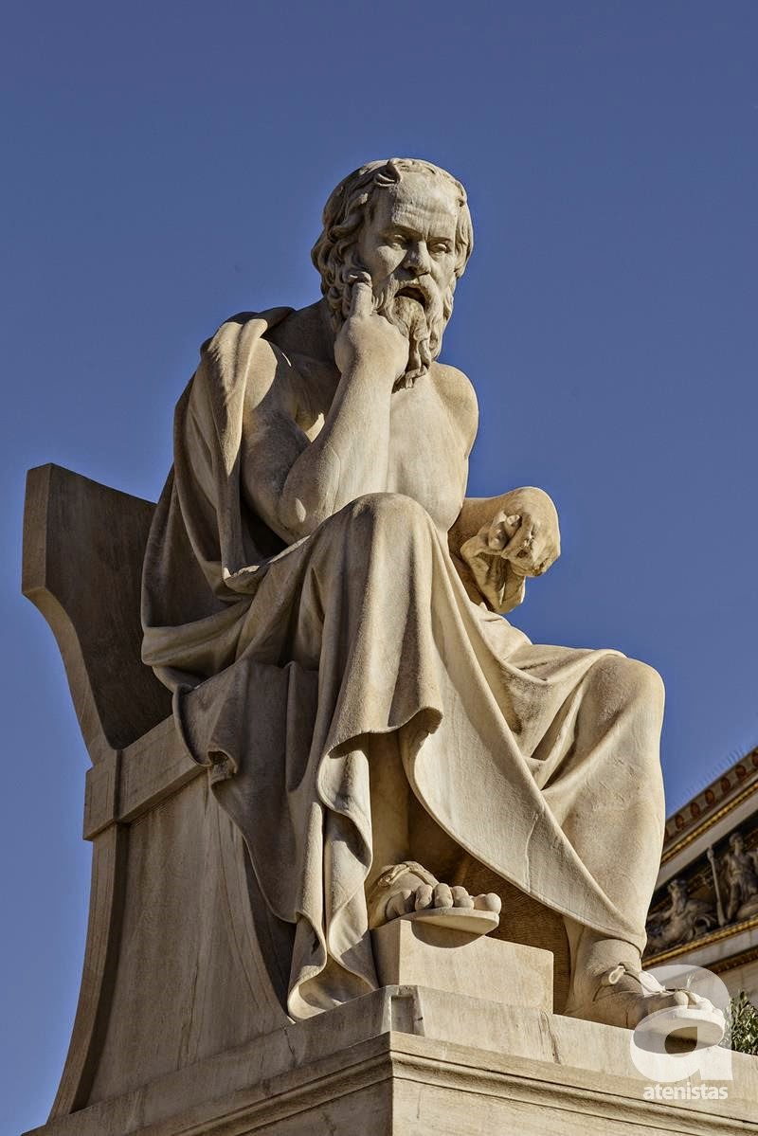
Σωκράτης

